Slide 1


BOLT HOME
MICROSITE FLOW DATA API

Slide 2
USERFLOW
STEP1
STEP2
STEP3
STEP4
PILIH PAKET
ISI DATA PELANGGAN
PILIH JENIS
PEMBAYARAN
STATUS
CONFIRMATION

Slide 3
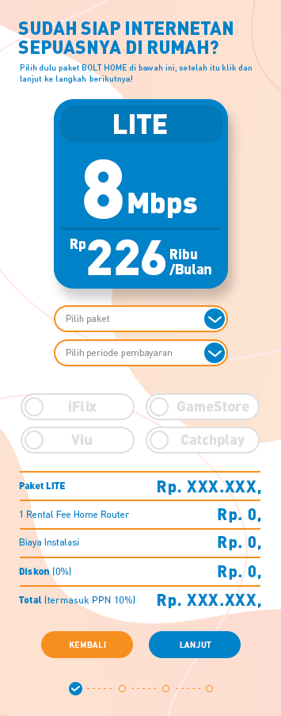
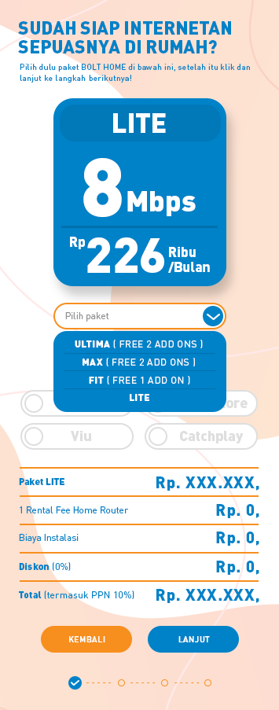
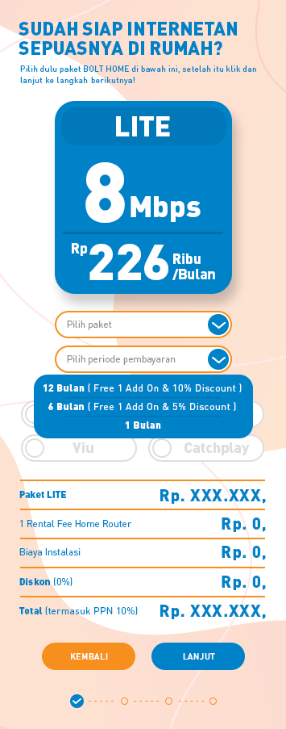
STEP 1
DI STEP INI USER DIMINTA UNTUK MEMILIH DAN MEMASTIKAN PAKET YANG DIPILIHNYA BENAR.
Dapatkan paket dari api getpackage (https://dev.bolt.id/api-bolthome-online/get/pkgs) dengan ketentuan setiap paket ada yang mendapat addon dan ada yang tidak. Periode berlangganan bisa menambah jumlah addon. Semisal memilih paket ultima mendapat 2 addon, berlangganan 6 bulan mendapat 1 addon, sehingga user berhak mendapat 3 addon.
Pilih paket
Pilih periode pembayaran

Slide 4
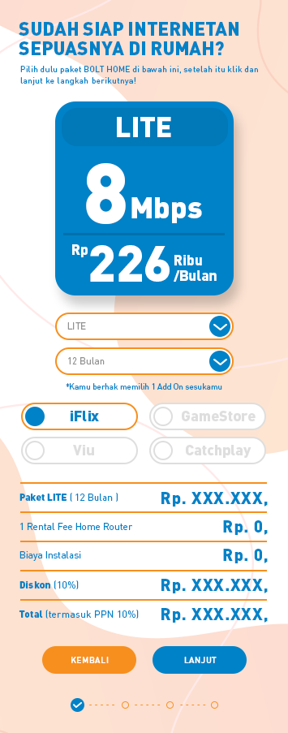
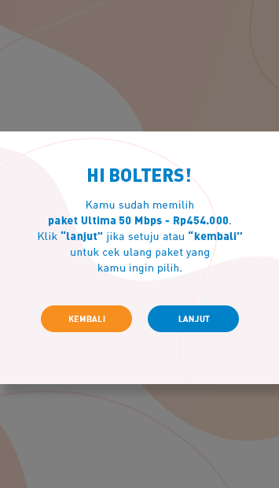
STEP 1
DI STEP INI USER DIMINTA UNTUK MEMILIH DAN MEMASTIKAN PAKET YANG DIPILIHNYA BENAR.
Ketika klik tombol Lanjut maka akan menampilkan popup konfirmasi. Jika user klik tombol lanjut yang ada popup, maka akan dilakukan pengiriman data ke https://dev.bolt.id/api-bolthome-online/form/lead/1 lalu menuju halaman step 2 (data personal)

Slide 5
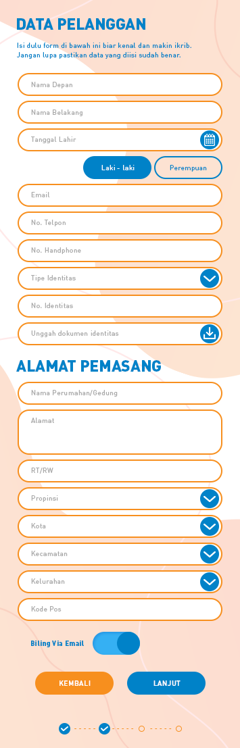
STEP2
STEP KE-2 USER DIHARUSKAN UNTUK MENGISI DATA DIRI LENGKAP
Ketika klik tombol Lanjut, maka akan dilakukan validasi inputan semisal kosong atau salah format, jika lolos maka dilakukan pengiriman data ke https://dev.bolt.id/api-bolthome-online/form/lead/2. Data yang dikirimkan adalah data step 1 ditambah data step 2. lalu menuju halaman step 3 (data pembayaran)

Slide 6
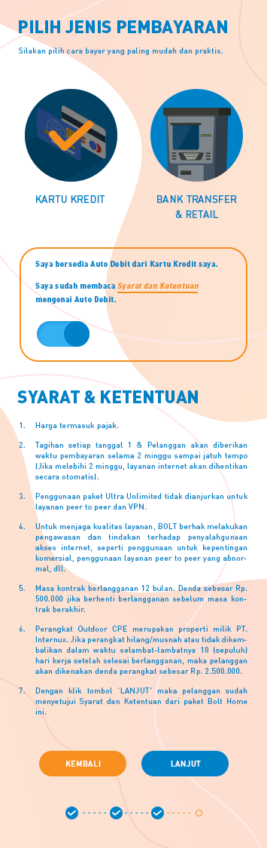
STEP3
PILIH JENIS PEMBAYARAN YANG DIINGINKAN
Ketika klik tombol Lanjut, maka akan dilakukan validasi inputan jika lolos maka dilakukan pengiriman data ke https://dev.bolt.id/api-bolthome-online/form/lead/3. Data yang dikirimkan adalah data step 1 ditambah data step 2 ditambah data step 3. Selain itu data dikirimkan juga ke https://dev.bolt.id/api-bolthome-online/form/submit
Hasilnya halaman akan dibawa ke doku, hasil dari doku akan menuju step 4
METODE PEMBAYARAN
KARTU KREDIT

Slide 7
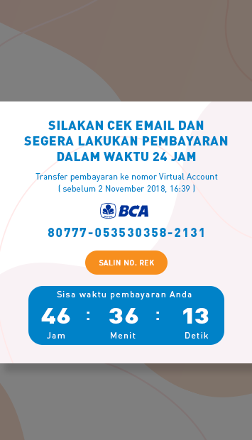
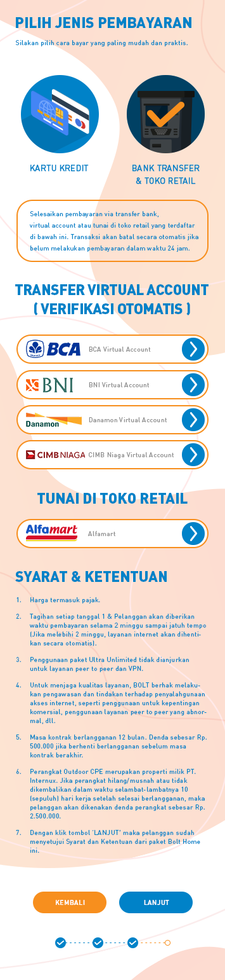
STEP3
PILIH JENIS PEMBAYARAN YANG DIINGINKAN
Ketika klik tombol Lanjut, maka akan dilakukan validasi inputan jika lolos maka dilakukan pengiriman data ke https://dev.bolt.id/api-bolthome-online/form/lead/3. Data yang dikirimkan adalah data step 1 ditambah data step 2 ditambah data step 3. Selain itu data dikirimkan juga ke https://dev.bolt.id/api-bolthome-online/form/submit
Hasilnya berupa json kode unik, kode virtual account adalah penggabungan kode bank + kode unik Akan ditampilkan popup yang berisi kode virtual account dan counter mundur waktu pembayaran
METODE PEMBAYARAN
BANK TRANSFER & RETAIL

Slide 8
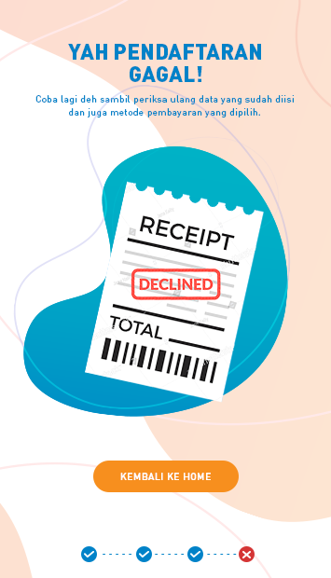
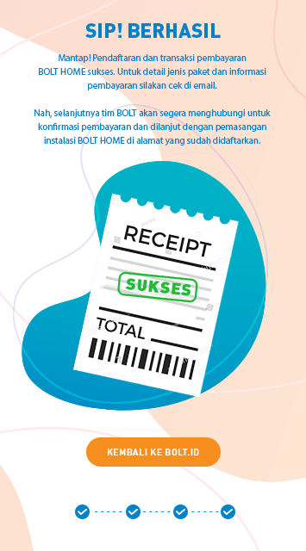
STEP4
PROSES SELESAI KEMUDIAN NOTIFIKASI STATUS AKAN MUNCUL (BERHASIL/GAGAL)
Gagal
Berhasil

Slide 9
THANK YOU
Let’s Discuss

